Slide 1
PŘÍRODNÍ POLYMERY Polysacharidy I Výroba škrobu
RNDr. Ladislav Pospíšil, CSc.

Slide 2
Výroba a použití škrobů (data z roku 1991 & 2011)
Světová výroba(1991): 22 milionů tun
Světová výroba(2011): 70 milionů tun
Kukuřičný škrob: 15 milionů tun
Nejvýznamnější plodiny pro výrobu škrobů: kukuřice, brambory, rýže, maniok
Největší výrobci škrobů: USA (kukuřice), státy bývalého SSSR, Nizozemsko, Německo, Polsko (brambory)
Použití pro výživu: cca. 70 %
Modifikované škroby: cca. 5 milionů tun

Slide 3
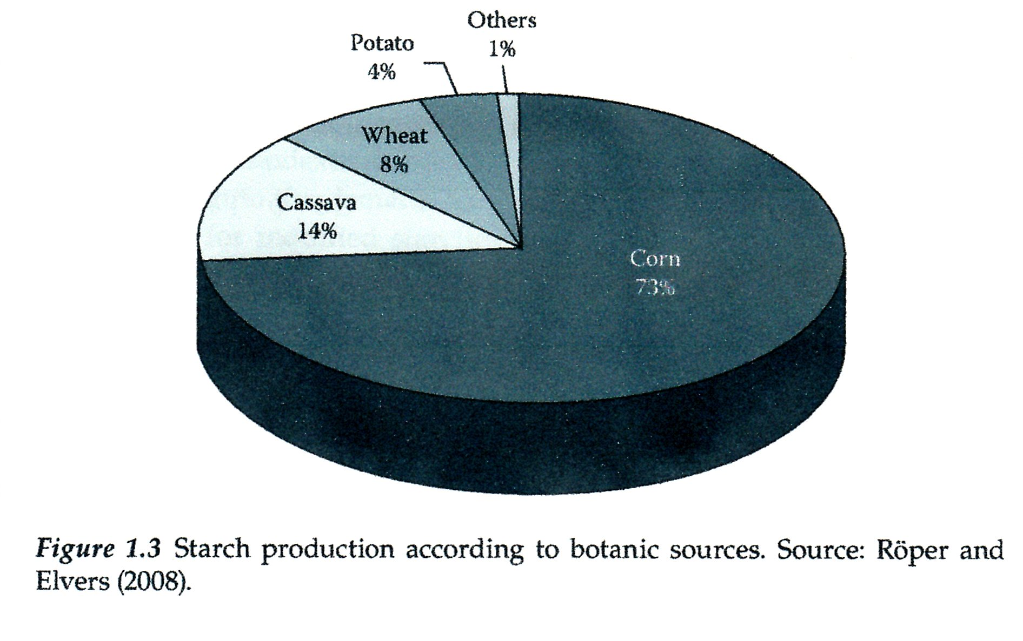
Cassava = MANIOK česky
Wheat = PŠENICE česky

Slide 4
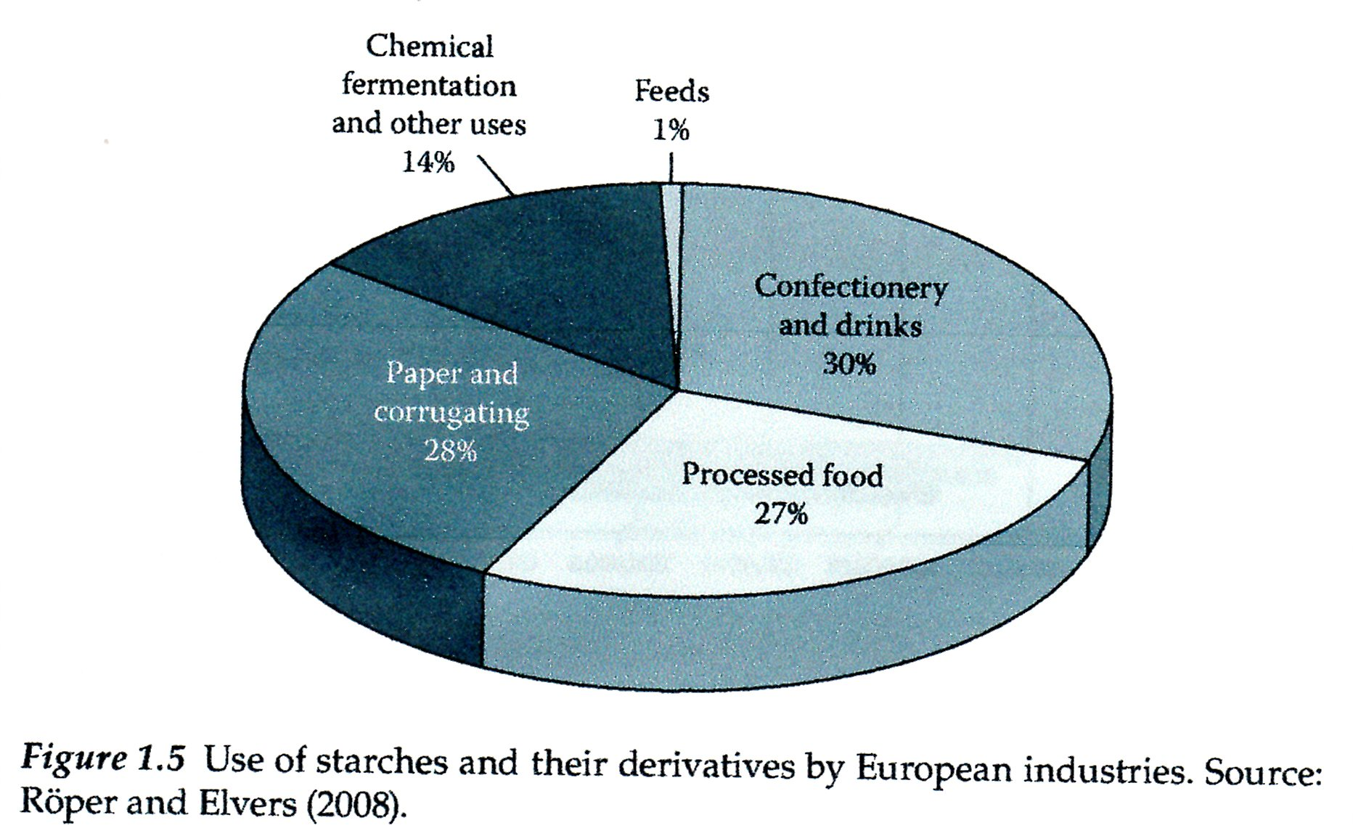
Cukrovinky, sladkosti

Slide 5
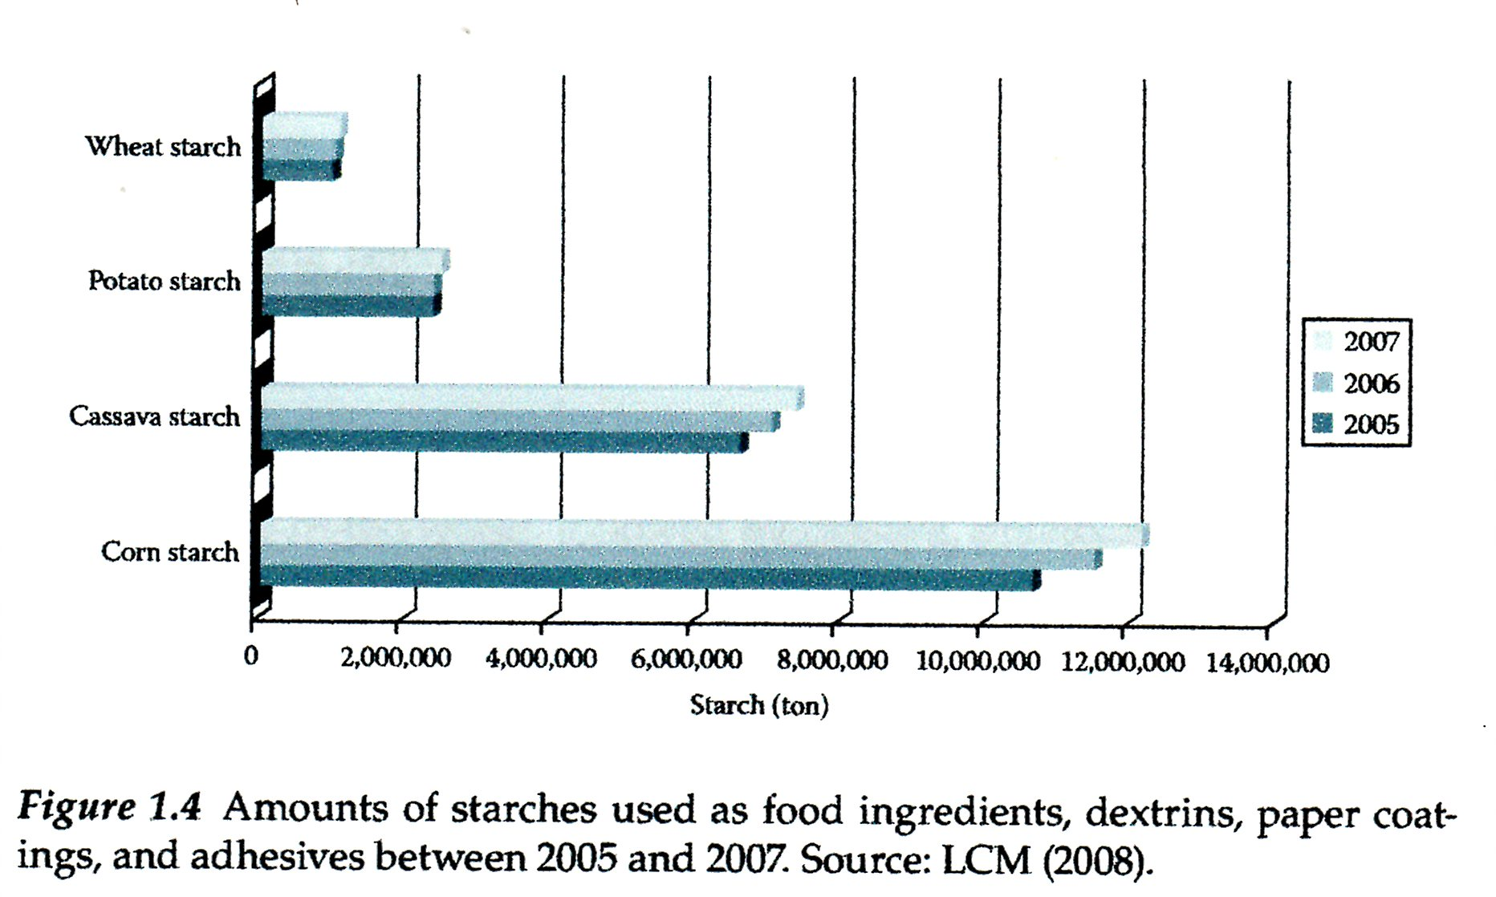

Slide 6
Výroba škrobů v ČR & SR
Brambory: ČR & SR
Kukuřice: SR
Pšenice: ČR
Rýže: ani ČR & SR

Slide 7
Výroba škrobu z brambor 1
Brambory obsahují 14 – 21 % hmot. škrobu, což není mnoho
Z 1 ha lze získat průměrně 4 t škrobu
Spotřeba vody je vysoká, 3,5 – 8 m³/t brambor, ale moderní postupy jsou nižší
Sušina škrobu je cca. 84 % hmot.
Ostatní složky jsou:

Slide 8
Brambory se transportují plavením vodou, proto recyklace vody přes usazovák hlíny a písku
Drť se nazývá TŘENKA
PLODOVÁ VODA
Další mletí > PŘESTRUHOVÁNÍ
KOAGULACE
bílkovin
ZDRTKY
Malozrnný škrob

Slide 9
Od škrobu k ethanolu
ŠKROB
ENZYMY z obilného sladu
jednoduché cukry
ENZYMY z kvasinek
ethanol

Slide 10
Od škrobu k polyethylenu
ŠKROB
ENZYMY z obilného sladu
jednoduché cukry
ENZYMY z kvasinek
Ethanol
Ethylen
polyethylenu

Slide 11
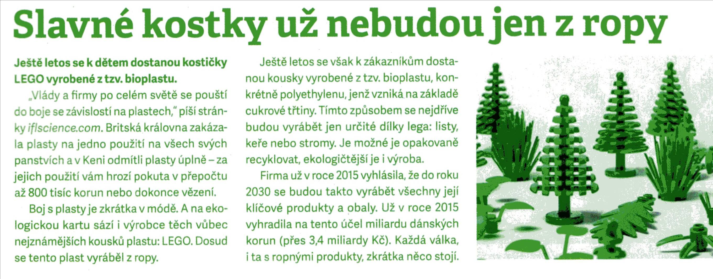
Většina dílů stavebnice LEGO je ale z ABS terpolymeru

Slide 12
Výroba škrobu z brambor 2
Bramborová škrobárna se obvykle kombinuje s lihovarem
LIHOVARNICKÉ SUROVINY (v tomto případě):
Jemná frakce škrobu získaná tzv. RAFINACÍ ŠKROBU
Buněčná šťáva získaná při odstřeďování škrobu
Bramborové zdrtky - po očistění a nastrouhání brambor se vypírá škrob pomocí vody. Po oddělení škrobových zrn od ostatní hmoty zůstávají jako krmné zbytky bramborové zdrtky

Slide 13
Výroba škrobu z pšenice
Pšeničná mouka obsahuje cca. 68 % hmot. škrobu, což je mnoho
Z 1 ha lze získat průměrně 4 t škrobu, tedy cca. tolik co u brambor
Lze ale využít i škrob B a odpadní bílkovinu (lepek)
Spotřeba vody je u nových technologií 3,5 m³/t mouky
Sušina škrobu je cca. 84 % hmot.

Slide 14
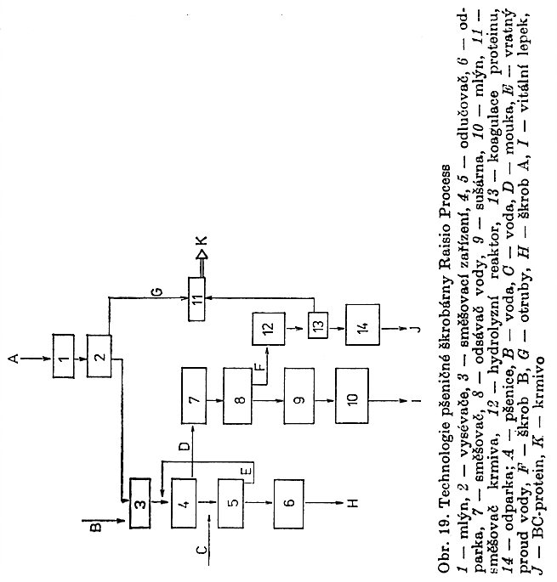
Nic zde nepřijde nazmar!
Malá zrna B škrobu se separují a zpracovávají v oddělených větvích I a J

Slide 15
Výroba škrobu z kukuřice
Kukuřičné zrno pro výrobu škrobu má toto složení:
Byly vyšlechtěny odrůdy obsahují buď převážně AMYLÓZU nebo převážně AMYLOPEKTIN
Špičkové odrůdy mají v zrnu až 90 % hmot. škrobu
Spotřebu vody na 1 t zrna NEVÍM
Sušina škrobu je cca. 84 % hmot.

Slide 16
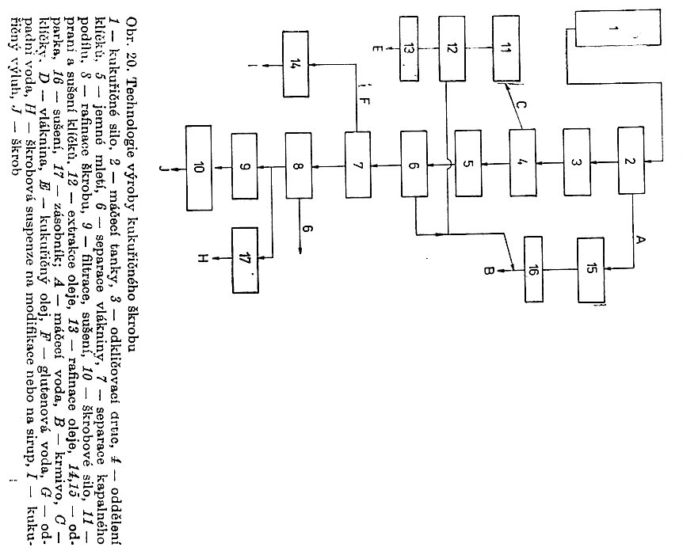
Podobné jako výroba z pšenice, až namáčení
Nic zde nepřijde nazmar!

Slide 17
Výrobky ze škrobu pro potravinářství
Cukrovinky, džemy a marmelády, nápoje, pečivo atd.
Mléčné výrobky, masné výrobky, polévky, omáčky, salátové dresinky atd.
Zmrzliny, kojenecká výživa, cukrovinky

Slide 18
Výrobky ze škrobu pro průmysl
PAPÍRENSKÝ PRŮMYSL
Klížení vnitřní ve hmotě, povrchové klížení, natírání papíru
TEXTILNÍ PRŮMYSL
ŠLICHTOVÁNÍ, TISK, KONEČNÉ ÚPRAVY
LEPENÍ
LEPENKA, VLNITÝ PAPÍR, VÍCEVRSTVÉ PYTLE, LAMINOVÁNÍ,

